Slide 1
«Организм человека»
Интерактивный плакат
Человек и мир, 3 класс
Автор: Кулакова Наталья Ивановна,
учитель начальных классов
государственного учреждения образования
«Средняя школа № 26 г.Гродно»
2018 год

Slide 2
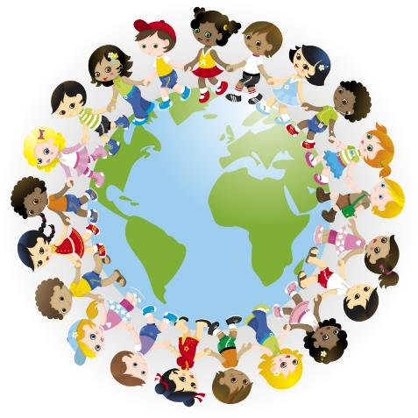
На планете живет более 7 миллиарда человек. Все люди очень разные по характеру и внешнему миру. Но у них всех есть много общего.
Человеческое тело – сложнейший механизм, непознанный и необычный. Механизм остро чувствующий и обладающий способностью мыслить. Разбираться в устройстве человеческого организма не только важно, но и чрезвычайно интересно! Попробуем приоткрыть маленькие тайны строения человеческого тела.

Slide 3
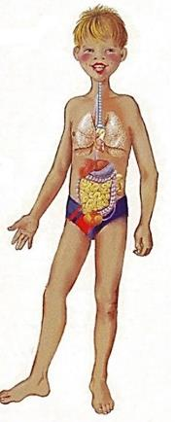
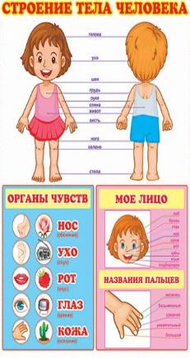
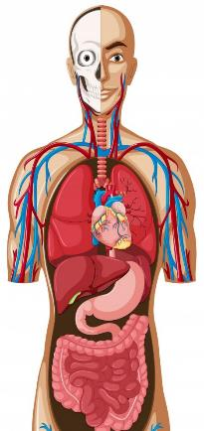
Организм человека
Строение человека
Внутренние органы
Система органов
Покровная система
Пищеварительная система
Дыхательная система
Кровеносная система
Нервная система
Опорно-двигательная система

Slide 14
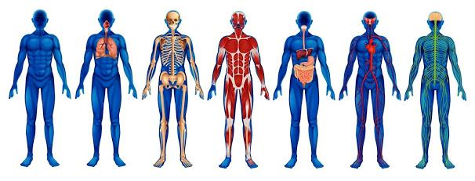
В организме человека все устроено так, что некоторые органы "договорились" работать совместно - В СИСТЕМЕ, выполняя общие функции.
В человеческом теле 12 главных систем:
покровная; пищеварительная; дыхательная; мочевыделительная; половая; нервная; кровеносная; лимфатическая; иммунная; костная; эндокринная; мышечная. Каждая система отвечает за какой-нибудь процесс в организме или за несколько процессов.

Slide 15
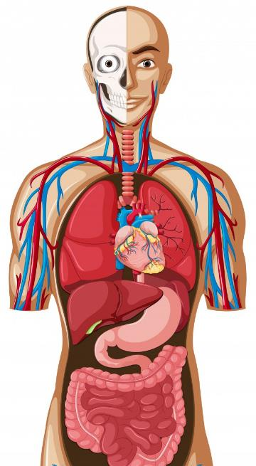
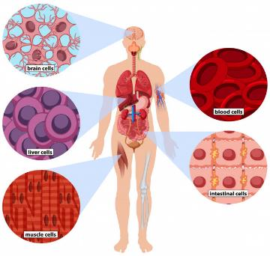
Органы тела человека состоят из живых «кирпичиков», которые учёные называют клетками. Клетки очень-очень малы. Если бы можно было разделить на двести частей поставленную на листе бумаги точку, то её каждая частичка была бы примерно такой величины, как одна клетка. Вот настолько малы живые «кирпичики»
клетки мозга
клетки крови
клетки печени
клетки кишечника
клетки мышц

Slide 16
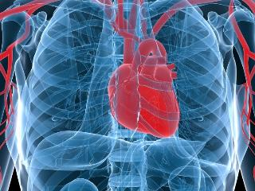
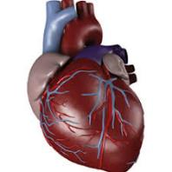
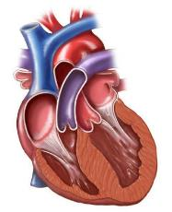
Сердце - это мощный насос, непрерывно качающий кровь. Этот полый мышечный орган разделен перегородкой на 2 половины; размером со сжатый кулак, весит от 250 до 350 граммов.
Сердце человека расположено посередине грудной клетки (отсюда и название), а его верхушка сдвинута немного в левую сторону.
За первые 16 лет жизни сердце человека увеличивается в массе более чем в 12 раз. Масса сердца новорождённого обычно около 30 граммов.
В среднем сердце взрослого человека бьется 72 раза в минуту, 100000 раз в день.
Сердце в здоровом состоянии прокачивает 7600 литров крови почти через 100000 километров кровеносных сосудов в день.

Slide 17
КОЖА - самый большой орган нашего тела. Кожа защищает нас от механических повреждений, благодаря ей мы способны ощущать боль и нежные прикосновения. Особенно чувствительна кожа на ладонях, ступнях, языке и губах.
Также кожа является утеплителем и охлаждающей системой поддерживающей постоянную температуру тела. Для этого более 2 миллионов микроскопических пор кожи за час способны произвести около 2 литров пота. Пот испаряется с поверхности кожи и охлаждает тело. Кожа выделяет жир, который покрывает ее тонким слоем и делает кожу мягкой и упругой.
За один месяц кожа человека полностью меняется. Старые частички кожи отмирают, а новая кожа непрерывно растет. За год мы сбрасываем до 700 граммов кожи.
В коже вырабатывается удивительное вещество - меланин. От количества меланина зависит цвет кожи, волос и даже глаз. Чем больше меланина, тем темнее кожа. Когда мы загораем наша кожа темнеет именно от увеличения количества меланина под действием солнечных лучей.

Slide 18
ОПОРНО-ДВИГАТЕЛЬНАЯ СИСТЕМА состоит из костного скелета, мышц, сухожилий, связок. Всего у человека 206 костей и 600 мышц. Они составляют почти половину массы тела человека и позволяют нам двигать различными частями тела, зачастую даже не задумываясь об этом. Без мышц мы не смогли ни бегать, ни моргать, ни говорить, ни улыбаться. Когда мы произносим даже одно единственное слово, у нас работают больше сотни различных мышц. А для ходьбы требуется почти 200 мышц туловища. Представьте сколько мышц работают, когда вы танцуете, плаваете или играете в салочки. Но мышцы не смогли бы удержать тело без надежного каркаса - костей.
Очень важно следить за осанкой. Осанка - это привычное положение тела человека, когда он стоит, сидит, передвигается.
ОСАНКА ВЫРАБАТЫВАЕТСЯ В ДЕТСТВЕ, пока кости только укрепляются.

Slide 20
Из пищевода комок попадает в желудок. Он похож на прикрытую крышкой кастрюльку. Вход и выход из желудка закрывают специальные мышцы. Они похожи на колечки, которые способны плотно сжиматься. В желудке пища 4-8 часов переваривается под действием особого желудочного сока. Он содержит соляную кислоту. Ее крепкий раствор способен разъедать даже железо! Стенки желудка защищены от кислоты слоем слизи. Зато попавшим в желудок бактериям не поздоровится. Желудочный сок их убьет!
Емкость желудка составляет от 1,5 до 2,5 л, она меняется в зависимости от количества пищи и жидкости, поступающих в него. У любителей поесть объем желудка увеличивается.
Желудок своё название получил за сходство с формой небольших желудей. В старину маленькие жёлуди уменьшительно называли желудками.

Slide 21
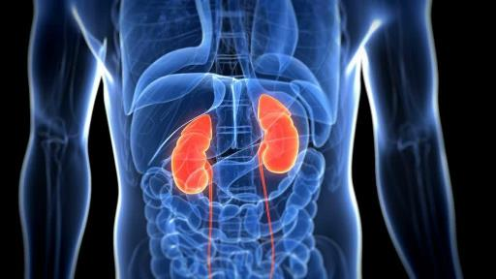
В норме у человека должно быть две почки. Они являются парными органами, которые входят в мочевыделительную систему, и расположены в поясничном отделе позвоночника. По своей форме почки напоминают гигантские фасолевые бобы. Правая находится ниже левой.
Почки выполняют функцию очистки крови. За одни сутки кровь в полном объеме проходит через почки 35-50 раз.
Благодаря почкам, сохраняется постоянный объем жидкости в организме человека.
Почки отвечают за выработку витамина D в организме.

Slide 22
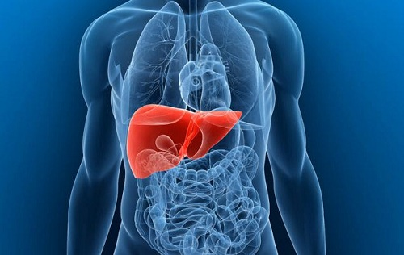
По массе печень человека стоит на втором месте после кожного покрова, так как в среднем весит до 1,5 кг. Печень — это своеобразный фильтр организма. Печень обезвреживает яды, токсины, аллергены и токсичные конечные продукты обмена веществ, которые попадают в организм. Если она не может их превратить в безвредные вещества, она делает их менее токсичными и такими, которые организму легче вывести.
.
Печень — это важная пищеварительная железа в организме, так как вырабатывает в сутки около 1 л желчи.
Печень пропускает через себя около 100 л крови всего за один час.

Slide 23
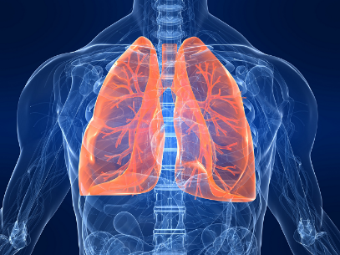
Лёгкие есть у человека, животных, птиц, и даже некоторых видов рыб.
Название произошло из-за интересного свойства. Орган получил имя не просто так. Это единственная часть организма человека и животных, которая не тонет в воде. У остальных органов нет такого свойства.
Лёгкие выполняют большой объём работы. Установлено, что в сутки человек совершает около 20—25 тысяч вдохов и выдохов. При этом через орган проходит в среднем 10 тысяч литров воздуха.
Лёгкие меняют цвет в течение жизни. У новорождённого ребёнка ткань лёгких имеет бледно-розовый оттенок. С возрастом из-за вдыхания пыли и других примесей воздуха цвет постепенно темнеет.

Slide 24
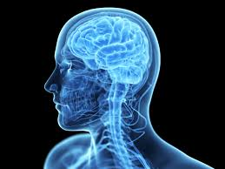
Человеческий мозг – самый сложный и малоизученный орган. Мозг управляет всеми жизненно важными процессами, происходящими в организме человека, отвечает за работу всех мышц – и тех, которыми человек управляет усилием воли, и тех, чья деятельность воли не зависит, например, сердца, – и за интеллектуальные способности, речь, абстрактное мышление. Благодаря работе мозга человек может мыслить, чувствовать, слышать, видеть, осязать, двигаться.

Slide 25
Несколько интересных фактов о мозге:
Мозг «дышит» интенсивнее других органов
Нервные клетки восстанавливаются
Мозг никогда не спит
Мозг не чувствует боли
Мозг состоит из воды на 80%
От недосыпания мозг перестает исправно работать
Мы видим мозгом, который устанавливает целостную картинку
Наилучший способ развить мозг – постоянно изучать что-то новое.
В среднем за день у человека в голове проносится 70 тысяч мыслей.
В условиях кислородного голодания компьютер-мозг начинает "делать ошибки"

Slide 26
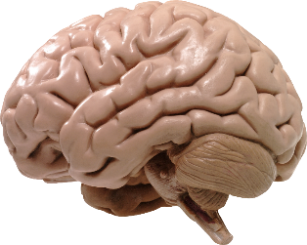
Большая часть головного мозга похожа на гигантский грецкий орех. Он состоит из двух половинок, которые соединены группой нервов.
Левая половина мозга контролирует правую сторону тела, а правая половина – левую. Левая половина мозга отвечает за наши
творческие способности – рисование, пение. Правая половина мозга отвечает за логическое мышление и решение проблем.
Умственные способности человека не зависят от размеров головного мозга.
От рождения до взрослого состояния масса головного мозга у человека увеличивается почти в 4 раза. У4 мужчины мозг в среднем вести 1375 граммов, а у женщины – 1275 граммов.

Slide 27
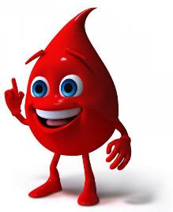
Еще с незапамятных времен люди поняли, какое важное значение для организма имеет кровь. Они не знали ни законов ее движения, ни состава, но неоднократно наблюдали, что раненое животное или человек, потерявшие много крови, умирали. Жизнь покидала их вместе с вытекавшей из организма
кровью. Эти наблюдения привели людей к мысли, что именно в крови заключается жизненная сила.
Общая длина кровеносных сосудов в организме человека — примерно сто тысяч километров. От Нью-Йорка до Москвы – всего 7500 км.
Наша кровь красная из-за наличия в ней железа в качестве переносчика кислорода. У некоторых пауков кровь синего цвета, так как у них вместо железа в крови используется медь Через мозг за одну минуту протекает 740-750 миллилитров крови.

Slide 28
Дыхание - это одна из самых важных функций организма не только человека, но и всех животных и растений на нашей планете. В процессе дыхания в наше тело поступает воздух. Но нам нужен не весь воздух, а только один из его компонентов - газ кислород. Человек, конечно же, нуждается в пище, в воде, но в кислороде он нуждается больше всего. Он - основа нашей жизни. Ведь без еды человек может прожить пару недель, без воды - около пяти суток. А вот без кислорода - всего несколько минут.
При спокойном дыхании каждую минуту человек вдыхает 10 литров воздуха и столько же выдыхает, при учащённом дыхании – сто пятьдесят литров.
Независимо от того, сколько воздуха вы вдохнули, в лёгких всё равно остаётся около полулитра воздуха.
Общая поверхность лёгочных пузырьков в 50 раз больше поверхности тела.

Slide 29
Источники:
http://lizey6.ucoz.net/konkurs/detizemli.jpg дети
http://pereverklselezneva.blogspot.com/p/blog-page_16.html плакат 1
http://pereverklselezneva.blogspot.com/p/blog-page_16.html плакат 2
http://pereverklselezneva.blogspot.com/p/blog-page_16.html плакат 3
http://pereverklselezneva.blogspot.com/p/blog-page_16.html плакат4
http://pereverklselezneva.blogspot.com/p/blog-page_16.html плакат 5
http://pereverklselezneva.blogspot.com/p/blog-page_16.html плакат 6
http://pereverklselezneva.blogspot.com/p/blog-page_16.html плакат 7
http://pereverklselezneva.blogspot.com/p/blog-page_16.html плакат 8
http://pereverklselezneva.blogspot.com/p/blog-page_16.html плакат 9
http://pereverklselezneva.blogspot.com/p/blog-page_16.html плакат 10
https://www.medweb.ru/upload/enarticles/photo_24842.jpg сердце
https://image.freepik.com/darmowe-wektory/komorki-ludzkiego-ciała_1308-15048.jpg клетки человека

Slide 30
https://image.freepik.com/vector-gratis/anatomia-humana-sobre-fondo-blanco_1308-3176.jpg строение человека
https://docplayer.es/docs-images/69/60152186/images/2-0.jpg сердце
http://tc-image.3dn.ru/Image/Button/inff.png кнопка
http://seahag.com/wp-content/uploads/2013/02/Video-Button.png кнопка видео
http://fb.ru/misc/i/gallery/40144/1373422.jpg сердце в разрезе
http://pereverklselezneva.blogspot.com/p/blog-page_16.html осанка
http://kartinkinaden.ru/uploads/posts/2016-06/1466417541_1.jpg почки
http://twojcel.eu/wp-content/uploads/2017/02/watroba.jpg печень
http://kartinkinaden.ru/uploads/posts/2016-05/1464007617_1.png легкие
http://www.fainaidea.com/wp-content/uploads/2017/04/mozg-cheloveka1.png мозг
Человек и мир. 3 класс: о чём в учебнике не прочитаешь: пословицы, загадки, интересные факты/Г.В. Трафимова, С.А. Трафимов, М.С. Даниленко._ Минск: Аверсэв,2010 – 159с.:ил.- (Дидактические материалы)

